Slide 1
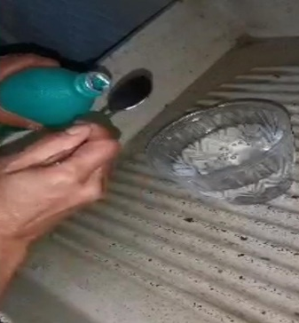
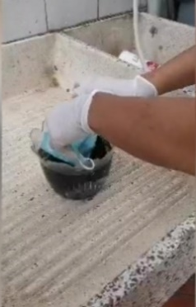
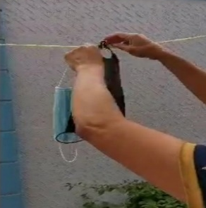
Padres de familia.
Primaria.
LAVADO DE CUBREBOCAS
Señores padres de familia debido a la pandemia del covid-19 que estamos viviendo, como medida sanitaria se recomienda el uso de cubrebocas, en esta ocasión para proteger nuestra economía y prevenir enfermedades vamos a realizar la práctica adecuada del lavado del cubrebocas (elaborado con tela).
APRENDIZAJE ESPERADO
Practica hábitos de higiene para el cuidado de la salud
MATERIALES
Cubrebocas, cloro, agua, jabón
Paso1.- Retiro de cubrebocas correctamente (retiro el cubrebocas del elástico, sin tocar la tela)
Paso 2.- En un litro de agua, agregarle 8 cucharadas soperas de cloro y mezclar.
Paso 3.- Introducir los cubrebocas en el agua preparada por 5 min.
Paso 4.- Retirarlos del agua clorada. Paso 5.- Enjuagar los cubrebocas con agua de la llave. Paso 6.- Colgarlos a que se sequen de preferencia en el sol.

